Slide 1
L’agriculture du futur
La Permaculture au niveau professionnel en 3 exemples

Slide 2
La Permaculture
La permaculture, « agriculture permanente, étendu à culture de la permanence » a été inventée en Australie dans les années ‘70 par Bill Mollison et David Holmgren.
Ils se sont inspirés des méthodes ancestrales, des avancés de la science, de précurseurs comme Masanobu Fukuoka…
La permaculture est une méthode systémique et globale qui vise à concevoir des systèmes (par exemple des habitats humains et des systèmes agricole…) en s'inspirant de l'écologie naturelle (biomimétisme) et de la tradition.
Elle n'est pas une méthode figée mais un « mode d'action » qui prend en considération la biodiversité de chaque écosystème.
Elle ambitionne une production agricole durable, très économe en énergie (autant en ce qui concerne le carburant que le travail manuel et mécanique) et respectueuse des êtres vivants et de leurs relations réciproques, tout en laissant à la nature « sauvage » le plus de place possible.

Slide 3
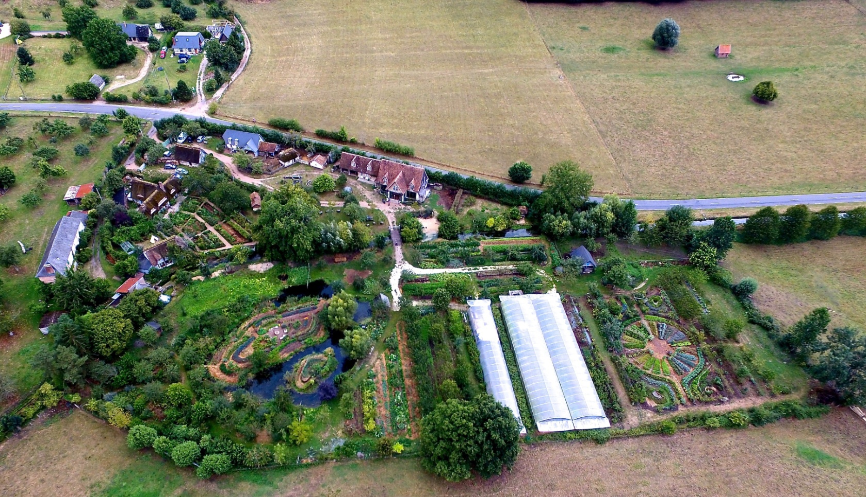
La ferme du Bec Hellouin
Livre : « Permaculture : Guérir la terre, nourrir les hommes »

Slide 4
Description
La ferme du Bec Hellouin en Normandie crée par Charles et Perrine Hervé-Gruyer est :
un lieu de maraîchage sur les principes de la permaculture
une école de permaculture
un lieu de recherche et d’étude en partenariat avec l’INRA et AgroParisTech (preuve scientifique de la viabilité économique)

Slide 5
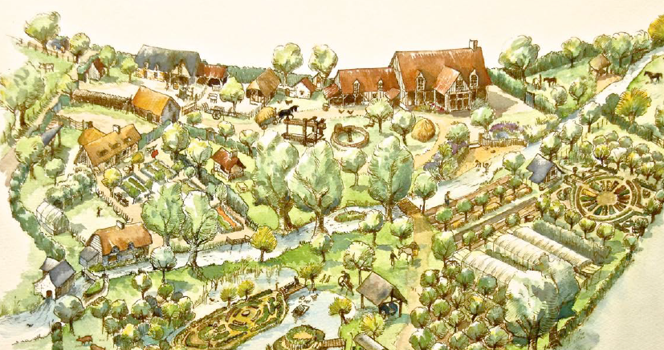
Pour qui ? Comment ?
Maraichers avec une surface de 1000 m²
Travail manuel essentiellement
Très forte densité de plantation de légumes

Slide 6
Méthodes
Cultiver à la main permet de réaliser des tâches pour lesquelles la mécanisation est moins adaptée: prendre un soin extrême du sol, densifier les cultures, associer les végétaux...
Créer, pour chaque mètre carré cultivé, une valeur suffisante pour rémunérer décemment le ou la maraîcher(e).
Basé sur Coleman et Jeavons et l’héritage des maraîchers parisiens
500 à 1 000 m2 cultivés maximum : Cette toute petite surface cultivée autorise l’essor de microfermes permaculturelles en milieu urbain et péri-urbain, pour lesquelles l’accès au foncier constitue le frein majeur.
L’intensification des cultures maraîchères permet de libérer de l’espace agricole pour d’autres usages : pré-verger, petit élevage, forêt-jardin, haies fruitières, fruits rouges, mares…

Slide 7
Méthodes
A surface égale (de l’ordre d’1 à 2 hectares), par rapport à une approche mécanisée du maraîchage, la ferme pourra offrir une diversité de productions plus grande, une meilleure autonomie en matière organique, une biodiversité accrue ainsi qu’un cadre de vie plus agréable.
Idéalement une microferme comptera un grand nombre d’arbres fruitiers (haies fruitières, forêt jardin, vergers-maraîchers, pré-verger…).
Planter un grand nombre d’arbres fruitiers (y compris des fruits à coque) est d’un intérêt majeur. Les arbres stockent du carbone, créent un microclimat et remplissent de nombreuses fonctions écologiques tout en donnant de nombreuses récoltes.
https://www.fermedubec.com/wp-content/uploads/2017/11/La-méthode-de-la-Ferme-du-Bec-Hellouin.pdf

Slide 8
Méthode
Jardin foret pour protéger des vents dominants
Mares pour créer des microclimats
Un élément à plusieurs fonctions, et plusieurs fonctions sont remplies par différents éléments. Exemples : les poules font des œufs et du fumier, les ânes fournissent force de travail et fumier…
Vente directe aux consommateurs et à des restaurants gastronomiques

Slide 9
Design
Conception du lieu suivant les concepts de la permaculture :
Observations : vent, soleil, pluie, microclimats, hydrologie, bâtiments, chemins, pentes, sols…
Effet de lisière : bord de mare plus productif …
Interactions entre les différents éléments

Slide 10
Zones
Design en zones permaculturel ,
pour dépenser moins d’énergie :
zone 0 à 5 de beaucoup de visites à peu de visites.
Exemples : zone 0 activité principale, zone 1 poulailler, zone 2 potager,… zone 4 jardin-foret, zone 5 sauvage pour la biodiversité

Slide 11
Méthodes
Outils spécifiques : exemple semeur à 6 rangs
Sols : création et aggradation, vie du sol
Compostage sur place
Buttes de culture : arrondies, parfois bâchées ou planches plates
Paillage (sauf printemps), aussi sur les allées (paille, brf…)
Associations de cultures
Densification des cultures
Rotations sur une seule année avec la densification
Arrosages réduits avec le paillage
Adventices réduites grâce au paillage, non travail du sol
450m² couverts x 5 rotations en moyenne =2250m²

Slide 12
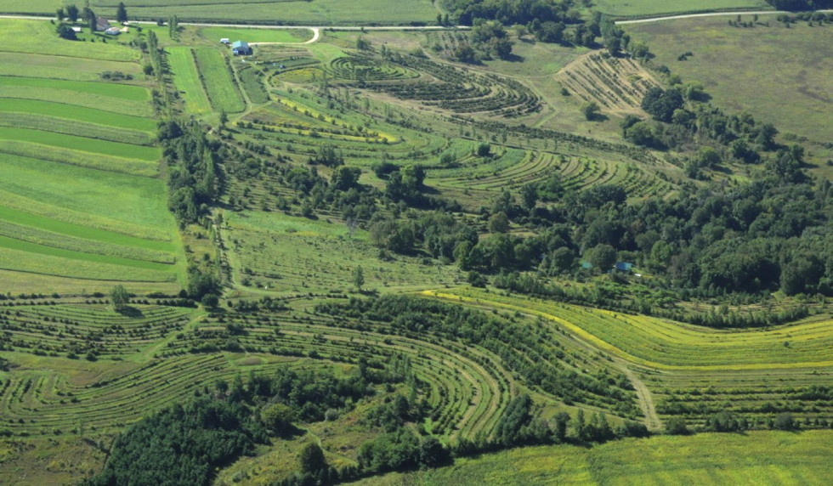
New Forest Farm, Mark Shepard
Livre : L'agriculture de régénération

Slide 13
Description
Ferme de 42 ha dans le Wisconsin aux États-Unis
Méthode pour convertir des terres dégradées en systèmes productifs, durables et rentables :
Culture de plantes pérennes et très diversifiées (fruits, baies, légumes vivaces, champignons…)
Recréation d’une savane de chênes
avec rotation d’animaux différents dans le temps sur une même parcelle permettant de bénéficier des avantages de chacun

Slide 14
Comment capter et infiltrer l’eau sur votre terrain, le fameux Keyline design (travail à l’aide de baissières et sous-soleuse)
Une baissière est une noue, un petit fossé, installée sur la courbe de niveau. Elle va capter les eaux de ruissellement, qui s’écoulent de manière perpendiculaire à la pente, et de les infiltrer dans le sol progressivement.

Slide 15
Pour qui ?
Permaculteurs et paysans qui disposent de grandes surfaces : à partir de 4000 m2 (qui est une sorte de modèle de base) jusqu’à plusieurs centaines d’hectares !

Slide 16
Méthodes
Plantation d’arbres fruitiers le long des courbes de niveau, d’arbres et haies pour la protection des vents
Plusieurs étages : châtaigner et chênes au sommet, puis prunus et malus (pommiers, cerisiers…), noisetiers, framboisiers, groseilliers, vignes grimpantes.
Créations de fossés en haut des pentes, qui vont permettre la diffusion d’eau, et de lignes qui redirigent l’eau vers des bassins saisonniers
Culture annuelle juste pour des légumes très rentables
Culture de champignons (shiitake..) au pied des arbres
Passage des animaux en ordre : veaux, vaches, vieilles vaches, cochons, moutons, poules... Chaque animal ne prenant que ce qu’il a besoin, et ne piétinant pas le sol.

Slide 17
Méthodes
La production variée met à l’abri d’une mauvaise production d’un type de produit
La valeur totale de la vente des produits est supérieure à la valeur totale d’une ferme en monoculture
Le sol est protégé de l’érosion par les arbres, qui retiennent l’eau dans leurs feuilles
La variété des plantes protège des épidémies et infestations

Slide 18
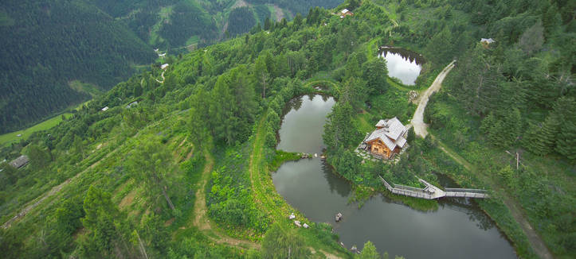
Krameterhof, Sepp Holzer
Livres :
La permaculture de Sepp Holzer
Désert ou paradis ? : Mise en place et pratique de la « Permaculture Holzer »
https://www.permaculturedesign.fr/ferme-permaculture-sepp-holzer-krameterhof-autriche-modele/

Slide 19
Description
Âgé d’une vingtaine d’années, Sepp Holzer reprend en 1962, l’exploitation agricole de ses parents située dans la montagne autrichienne à Krameterhof.
Il développe des techniques de permaculture (avant qu’on les nomme ainsi) en altitude dans les monts autrichiens situés entre 1100 et 1500 mètres.

Slide 20
La permaculture de Sepp Holzer
Le livre donne des conseils sur l’aménagement paysager (emplacement des parcelles, création de zones aquatiques, stockage d’humus…)
Tour de l’exploitation alternative et de ses possibilités appliquées par exemple aux arbres fruitiers (greffage, transplantation, etc.. ).
Un chapitre est dédié aux divers types de culture des champignons.
Une section complète dévoile les stratégies mises en place par Sepp Holzer dans le jardin potager et dresse une liste précise des légumes, plantes aromatiques et médicinales à cultiver et de leurs exigences.
Enfin dans une ultime partie, l’auteur évoque différents projets de permaculture auxquels il a collaboré un peu partout dans le monde.
De nombreux schémas, illustrations, tableaux, photographies et croquis

Slide 21
Pour qui ?
Adaptation à des conditions difficiles : montagne, températures basses, forte pente…

Slide 22
Méthodes
Création de terrasses, plantations de fruitiers pour tenir le sol, et mélange de graines utiles (comestibles, médicinales…)
Captage de l’eau des sources, création de bassins, distribution de l’eau, production d’électricité
Les dizaines de bassins créent un microclimat
Aquaculture, bassin dos au vent et plein soleil, grandes diversité de poissons, même brochets, écrevisses
Hügelkultur, enfouir du bois sous 50 cm de sol pour en faire une réserve d’eau et de nutriments pour les plantes cultivées au dessus
Utilisation de pièges à chaleur avec des pierres au sol et dans l’eau
Pas d’arrosages, les plantes gèrent elles-mêmes
Vaches, cochons, chevaux en liberté
Culture de champignons (shiitake…)

Slide 23
Livres
Suivant le mooc Permaculture de l’université des colibris :
Manuels de permaculture
Holmgren, David, Permaculture, Principes et pistes d'action pour un mode de vie soutenable, Éditions Rue de l'Échiquier, 2014
Mollison, Bill, A designer's Manual, Tagari Publications, 1988
Whitefield, Patrick, The Earth Care manual, A Permaculture Handbook for Britain and other Temperat Climates, Permanent Publications, 2004
Bloom, Jessi & Boehnlein, Dave, La Permaculture en pratique, pour votre jardin, votre environnement et la planète !, Ulmer, 2015
Morrow, Rosemary, Manuel d’apprentissage pas à pas de la permaculture, Éditions Imagine Un colibri, 2015
Hopkins, Rob, Manuel de transition, de la dépendance au pétrole à la résilience locale, Les Éditions Écosociété, 2010 pour l'édition française (2008 pour l'édition originale anglaise)

Slide 24
A l’origine du mouvement permaculturel
Fukuoka, Masanobu, La révolution d'un seul brin de paille, Une introduction à l'agriculture sauvage, Guy Trédaniel Éditeur, 2005 (1975 dans sa version originale japonaise)
Mollison, Bill & Holmgren, David, Permaculture 1, Une agriculture pérenne pour l'autosuffisance et les exploitations de toutes tailles, Éditions Charles Corlet, 1978 dans sa version originale anglaise, 1986 dans sa première édition française
Mollison, Bill & Holmgren, David, Permaculture 2, Aménagements pratiques à la campagne et en ville, Éditions Charles Corlet, 1979 dans sa version originale anglaise, 1986 dans sa première édition française)

Slide 25
Introductions à la permaculture
Mollison, Bill, Introduction à la permaculture, Passerelle Éco, 2013
Whitefield, Patrick, Graines de permaculture, Passerelle Éco, 2009
Holzer, Sepp, La Permaculture de Sepp Holzer, Guide pratique pour jardins et productions agricoles diversifiées, Éditions Imagine Un colibri, 2011
Hervé-Gruyer, Charles & Perrine, Permaculture, Guérir la Terre, nourrir les Hommes, Actes Sud, 2014
Véret, Gildas, Permaculture, créer un mode de vie durable, comprendre les enjeux et concevoir des solutions, Rustica éditions, 2017

Slide 26
Ouvrages spécialisés
Whitefield, Patrick, Créer son jardin forêt, Une forêt comestible de fruits, légumes, aromatiques et champignons au jardin, Éditions Imagine Un colibri, 2011
Bourguignon, Claude & Lydia, La terre, le sol, les champs, pour retrouver une agriculture saine,
Éditions Sang de la Terre, 1989
Bertrand Bernard & Renaud Victor, Le génie du sol vivant, Édition de Terran, 2009
Pousset, Joseph, Engrais verts et fertilité des sols, France Agricole Editions, 2002
Soltner, Dominique, L'Arbre et la haie: pour la production agricole, pour l'équilibre écologique et le cadre de vie rurale, Sciences et techniques agricoles, 1973
Couplan, François & Styner, Eva, Guide des plantes sauvages comestibles et toxiques, Delachaux et Niestlé, 1994
Oliva, Jean-Pierre & Courgey, Samuel, L'isolation thermique écologique: conception, matériaux, mise en oeuvre, Terre vivante, 2010

Slide 27
Fortier, Jean-Martin, Le jardinier maraîcher : manuel d'agriculture biologique sur petite surface, Écosociété, 2015
Coleman, Eliott, Four-Season Harvest: Organic Vegetables from Your Home Garden All Year Long, 2nd Edition, Chelsea Green Publishing, 28 févr. 2012
Jeavons, John, Comment faire pousser plus de légumes : que vous ne l'auriez cru possible sur moins de terrain que vous ne puissiez l'imaginer : une introduction à la méthode intensive française biodynamique d'horticulture organique, Ecology Action, 1982
Bedouet, Linda, Permaculture & agroécologie : créer sa micro-ferme: Le guide-témoignage pour lancer sa micro-ferme productive, rentable, et bénéfique à l'environnement et aux hommes, Rustica éditions, 2017
Benyus, Janine M., Biomimétisme, Quand la nature inspire des innovations durables, Rue de l'Échiquier, 2011 (1998 pour l’édition anglaise)
Permaculture humaine
Rosenberg, Marshall B., Les mots sont des fenêtres (ou bien ce sont des murs): introduction à la communication non violente, La Découverte, 2005
Lecomte, Jacques, Introduction à la psychologie positive, Dunod, 2014
Morin, Edgar, Introduction à la pensée complexe, Le Seuil, 1990
Noubel, Jean-François, Intelligence Collective, la révolution invisible, The Transitioner, 2004
Ricard, Matthieu, Plaidoyer pour l'altruisme: La Force de la bienveillance, Robert Laffont, 2013

Slide 28
Contexte et enjeux
Darwin, Charles, L’origine des espèces au moyen de la sélection naturelle ou la préservation des races favorisée dans la lutte pour la survie, GF Flammarion, 2008 (première édition : 1859)
Ramade, François, Éléments d'écologie : Écologie fondamentale - 4e édition, Dunod, 2009
Lévi-Strauss, Claude, Race et histoire, Denoël, 1987
Jancovici, Jean-Marc & Grandjean, Alain, Le Plein s'il vous plaît. La solution au problème de l'énergie, Le Seuil, 2006
GIEC : Changements climatiques 2014: Rapport de synthèse. Contribution des Groupes de travail I, II et III au cinquième Rapport d’évaluation du Groupe d’experts intergouvernemental sur l’évolution du climat, GIEC, Genève, 2014
Dupuy, Jean-Pierre, Pour un catastrophisme éclairé, Quand l’impossible est certain, Éditions du Seuil, 2002
Diamond, Jared, Effondrement: comment les sociétés décident de leur disparition ou de leur survie, Folio, 2009

Slide 29
Servigne,Pablo & Stevens, Raphaël, Comment tout peut s'effondrer. Petit manuel de collapsologie à l'usage des générations présentes: Petit manuel de collapsologie à l'usage des générations présentes, Éditions du Seuil, 2017
Hulot, Nicolas, Le syndrome du Titanic, Calmann-Lévy, 2004
Fressoz, Jean-Baptiste & Bonneuil, Christophe, L'Événement anthropocène. La Terre, l'histoire et nous: La Terre, l'histoire et nous, Éditions du Seuil, 2013
Viveret, Patrick, Pourquoi ça ne va pas plus mal ?, Fayard, 2005
Lecomte, Jacques, La Bonté humaine : Altruisme, empathie, générosité, Odile Jacob, 2012
Lecomte, Jacques, Le Monde va beaucoup mieux que vous ne le croyez !, Les Arènes, 2017
Hopkins, Rob, Ils changent le monde! . 1001 initiatives de transition écologique: 1001 initiatives de transition écologique, Le Seuil, 2014
Rabhi, Pierre, Vers la sobriété heureuse, Éditions Actes Sud, 2010

Slide 30
Nous vous recommandons également
Eric Petiot
Les purins
Jean-Marie Pelt
plusieurs ouvrages : la formidable histoire des plantes, la solidarité entre plantes, animaux et humains
Rosemary Morrow
Earth User Guide to permaculture
Jean-Paul Thorez
Mon jardin bio
Jean-Marc Jancovici
C'est maintenant, trois ans pour changer le monde
Jean- Marie Lespinasse
Mon jardin naturel
Dominique Soltner
Le jardin sans travail du sol

Slide 31
Gertrud Franck
Mon jardin sauvage
Jean-Paul Collaert
Le jardin écologique
Hans Wagner
Le poireau préfère les fraises
Margit Rusch
Jardiner Autrement : la permaculture, conseils et principes de base
Brigitte Lapouge and co
Créer son jardin d'aromatiques bio

